Slide 1

Efektívnosť vysokých škôl z pohľadu DEA
Tomáš Miklošovič
EÚ SAV

Slide 2
Obsah
DEA analýza
Efektívnosť
Príklad na efektívnosť
CCR model
BCC model
Zaradenie fakúlt do skupiny
Model
Výsledky
Záver

Slide 3
DEA analýza
Neparametrická metóda na meranie efektívnosti
Dáta môžu byť heterogénne
Efektívne jednotky v rámci homogénnej skupiny
Vstupne – výstupne orientované
Možnosť modifikácie podľa potreby
Konštantné verzus variabilné výnosy z rozsahu

Slide 4
Efektívnosť
Efektívna jednotka dosahuje hodnotu 1
Ostatné jednotky dosahujú hodnotu z (0,1)
Vytvorenie efektívnej hranice z homogénnych efektívnych jednotiek

Slide 5
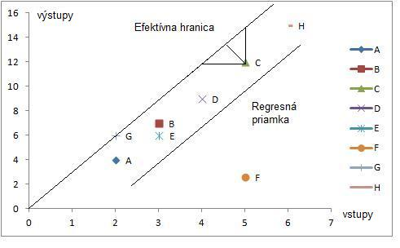
Príklad - konštantné výnosy
Továreň | A | B | C | D | E | F | G | H
Počet zamestnancov (v tisícoch) | 2 | 3 | 5 | 4 | 3 | 5 | 2 | 6
Počet výrobkov (v miliónoch) | 4 | 7 | 12 | 9 | 6 | 13 | 6 | 15
Produktivita | 2,0 | 2,3 | 2,4 | 2,3 | 2,0 | 2,6 | 3,0 | 2,5
Efektivita | 0,67 | 0,78 | 0,80 | 0,75 | 0,67 | 0,87 | 1,00 | 0,83

Slide 6


Model CCR
Charnes, Cooper a Rhodes
Konštantné výnosy z rozsahu

Slide 7


Model BCC
Banker, Charnes a Cooper
Variabilné výnosy z rozsahu

Slide 8
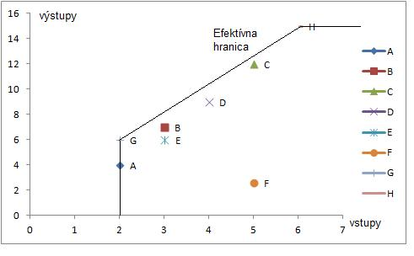
Príklad - variabilné výnosy

Slide 9
Zaradenie fakúlt do skupín
Zaradenie fakúlt do jednotlivých skupín na základe Frascatiho manuálu (103 fakúlt)
  umenie
  ekonomické vedy
  ostatné spoločenské vedy
  filozofické vedy
  právne vedy
  pedagogické vedy
  teologické vedy
  technické vedy
  prírodné vedy
  lekárske vedy
  pôdohospodárske vedy.

Slide 10
Zaradenie fakúlt do skupín
Umenie | Fakulta dramatických umení - Akadémia umení | AU_FDU
 | Fakulta múzických umení - Akadémia umení | AU_FMU
 | Fakulta výtvarných umení - Akadémia umení | AU_FVU
 | Fakulta umení - Technická univerzita v KE | TU_FU
 | Divadelná fakulta - Vysoká škola múzických umení v BA | VSMU_DF
 | Filmová a televízna fakulta - Vysoká škola múzických umení v BA | VSMU_FTF
 | Hudobná a tanečná fakulta - Vysoká škola múzických umení v BA | VSMU_HTF
 | Vysoká škola výtvarných umení v BA | VSVU_FVU
Ostatné spoločenské vedy | Fakulta medzinárodných vzťahov - Ekonomická univerzita | EU_FMV
 | Fakulta európskych štúdií a regionálneho rozvoja - Slovenská poľnohospodárska univerzita v NT | STU_FESRR
 | Fakulta sociálno-ekonomických vzťahov - Trenčianska univerzita A. Dubčeka | TnUAD_FSEV
 | Fakulta sociálnych a ekonomických vied - Univerzita Komenského | UK_FSEV
 | Fakulta stredoeurópskych štúdií - Univerzita Konštantína Filozofa v NT | UKF_FSS
 | Fakulta verejnej správy - Univerzita Pavla Jozefa Šafárika v KE | UPJS_FVS
 | Fakulta masmediálnej komunikácie - Univerzita sv. Cyrila a Metoda v TT | UCM_FMK
 | Fakulta špeciálneho inžinierstva - Žilinská univerzita v Žiline | ZU_FSI

Slide 11
Zaradenie fakúlt do skupín
Ekonomické vedy | Fakulta hospodárskej informatiky - Ekonomická univerzita | EU_FHI
 | Fakulta podnikového manažmentu - Ekonomická univerzita | EU_FPM
 | Národohospodárska fakulta - Ekonomická univerzita | EU_NF
 | Obchodná fakulta - Ekonomická univerzita | EU_OF
 | Podnikovohospodárska fakulta - Ekonomická univerzita | EU_PF
 | Fakulta manažmentu - Prešovská univerzita | PU_FM
 | Fakulta ekonomiky a manažmentu - Slovenská poľnohospodárska univerzita v NT | SPU_FEM
 | Ekonomická fakulta - Technická univerzita v KE | TU_EF
 | Fakulta manažmentu - Univerzita Komenského | UK_FM
 | Ekonomická fakulta - Univerzita Mateja Bela v BB | UMB_EF
 | Fakulta PEDAS - Žilinská univerzita v Žiline | ZU_FPEDAS
 | Ekonomická fakulta - Univerzita J. Selyeho | UJS_EF
Právne vedy | Právnická fakulta - Trnavská univerzita | TTU_PraF
 | Právnická fakulta - Univerzita Komenského | UK_PraF
 | Právnická fakulta - Univerzita Mateja Bela v BB | UMB_PraF
 | Právnická fakulta - Univerzita Pavla Jozefa Šafárika v KE | UPJS_PraF

Slide 12
Zaradenie fakúlt do skupín
Filozofické vedy | Filozofická fakulta - Katolícka univerzita v RU | KU_FilF
 | Fakulta humanitných a prírodných vied - Prešovská univerzita | PU_FHaPV
 | Filozofická fakulta - Prešovská univerzita | PU_FilF
 | Filozofická fakulta - Trnavská univerzita | TTU_FilF
 | Filozofická fakulta - Univerzita Komenského | UK_FilF
 | Filozofická fakulta - Univerzita Konštantína Filozofa v NT | UKF_FilF
 | Fakulta humanitných vied - Univerzita Mateja Bela v BB | UMB_FHV
 | Filozofická fakulta - Univerzita Pavla Jozefa Šafárika v KE | UPJS_FilF
 | Filozofická fakulta - Univerzita sv. Cyrila a Metoda v TT | UCM_FilF
Pedagogické vedy | Pedagogická univerzita - Katolícka univerzita v RU | KU_PedF
 | Fakulta športu - Prešovská univerzita | PU_FS
 | Pedagogická fakulta - Prešovská univerzita | PU_PedF
 | Pedagogická fakulta - Trnavská univerzita | TTU_PedF
 | Fakulta telesnej výchovy a športu - Univerzita Komenského | UK_FTVS
 | Pedagogická fakulta - Univerzita Komenského | UK_PedF
 | Pedagogická fakulta - Univerzita Konštantína Filozofa v NT | UKF_PedF
 | Pedagogická fakulta - Univerzita Mateja Bela v BB | UMB_PedF
 | Pedagogická fakulta - Univerzita J. Selyeho | UJS_PedF

Slide 13
Zaradenie fakúlt do skupín
Technické vedy | Technická fakulta - Slovenská poľnohospodárska univerzita v NT | SPU_TF
 | Fakulta architektúry - Slovenská technická univerzita v BA | STU_Farch
 | Fakulta elektrotechniky a informatiky - Slovenská technická univerzita v BA | STU_FEI
 | Fakulta chemickej a potravinárskej technológie - Slovenská technická univerzita v BA | STU_FCHPT
 | Fakulta informatiky a informačných technológií - Slovenská technická univerzita v BA | STU_FIIT
 | Materiálovotechnologická fakulta - Slovenská technická univerzita v BA | STU_MTF
 | Stavebná fakulta - Slovenská technická univerzita v BA | STU_StaF
 | Strojnícka fakulta - Slovenská technická univerzita v BA | STU_StroF
 | Fakulta BERG - Technická univerzita v KE | TU_FB
 | Fakulta elektrotechniky a informatiky - Technická univerzita v KE | TU_FEI
 | Fakulta výrobných technológií - Technická univerzita v KE | TU_FVT
 | Hutnícka fakulta - Technická univerzita v KE | TU_HF
 | Stavebná fakulta - Technická univerzita v KE | TU_StaF
 | Letecká fakulta - Technická univerzita v KE | TU_LF
 | Strojnícka fakulta - Technická univerzita v KE | TU_StroF
 | Fakulta environmentálnej a výrobnej technológie - Technická univerzita vo ZV | TU_FEVT
 | Fakulta mechatroniky - Trenčianska univerzita A. Dubčeka | TnUAD_Fmech
 | Fakulta priemyselných technológií - Trenčianska univerzita A. Dubčeka | TnUAD_FPT
 | Fakulta špeciálnej techniky - Trenčianska univerzita A. Dubčeka | TnUAD_FST
 | Elektrotechnická fakulta - Žilinská univerzita v Žiline | ZU_EtF
 | Fakulta riadenia a informatiky - Žilinská univerzita v Žiline | ZU_FRaI
 | Stavebná fakulta - Žilinská univerzita v Žiline | ZU_StaF
 | Strojnícka fakulta - Žilinská univerzita v Žiline | ZU_StroF

Slide 14
Zaradenie fakúlt do skupín
Prírodné vedy | Fakulta ekológie a environmentalistiky - Technická univerzita vo ZV | TU_FEE
 | Fakulta matematiky, fyziky a informatiky - Univerzita Komenského | UK_FMFI
 | Prírodovedecká fakulta - Univerzita Komenského | UK_PriF
 | Fakulta prírodných vied - Univerzita Konštantína Filozofa v NT | UKF_FPriV
 | Fakulta prírodných vied - Univerzita Mateja Bela v BB | UMB_FPriV
 | Prírodovedecká fakulta - Univerzita Pavla Jozefa Šafárika v KE | UPJS_PriF
 | Fakulta prírodných vied - Univerzita sv. Cyrila a Metoda v TT | UCM_FPV
 | Fakulta prírodných vied - Žilinská univerzita v Žiline | ZU_FPriV
Teologické vedy | Teologická fakulta - Katolícka univerzita v RU | KU_TF
 | Gréckokatolícka teologická fakulta - Prešovská univerzita | PU_GTF
 | Pravoslávna bohoslovecká fakulta - Prešovská univerzita | PU_PBF
 | Teologická fakulta - Trnavská univerzita | TTU_TeoF
 | Evanjelická bohoslovecká fakulta - Univerzita Komenského | UK_BF
 | Rímsko-katolícka bohoslovecká fakulta - Univerzita Komenského | UK_RBF
 | Fakulta reformovanej teológie - Univerzita J. Selyeho | UJS_RTF

Slide 15
Zaradenie fakúlt do skupín
Lekárske vedy | Fakulta zdravotníctva - Katolícka univerzita v RU | KU_FZ
 | Fakulta zdravotníctva - Prešovská univerzita | PU_FZ
 | Fakulta zdravotníctva - Trenčianska univerzita A. Dubčeka | TnUAD_FZ
 | Fakulta zdravotníctva a sociálnej práce - Trnavská univerzita | TTU_FZaSP
 | Farmaceutická fakulta - Univerzita Komenského | UK_FarF
 | Jesseniova lekárska fakulta - Univerzita Komenského | UK_JF
 | Lekárska fakulta - Univerzita Komenského | UK_LF
 | Lekárska fakulta - Univerzita Pavla Jozefa Šafárika v KE | UPJS_LekF
 | Fakulta sociálnych vied - Univerzita Konštantína Filozofa v NT | UKF_FSV
Pôdohospodárske vedy | Fakulta agrobiológie a potravinových zdrojov - Slovenská poľnohospodárska univerzita v NT | SPU_FAPZ
 | Fakulta biotechnológie a potravinárstva - Slovenská poľnohospodárska univerzita v NT | SPU_FBP
 | Fakulta záhradníctva a krajinného inžinierstva - Slovenská poľnohospodárska univerzita v NT | STU_FZZI
 | Drevárska fakulta - Technická univerzita vo ZV | TU_DF
 | Lesnícka fakulta - Technická univerzita vo ZV | TU_LF
 | Univerzita veterinárskeho lekárstva v KE | UVL_FVL

Slide 16
Model
Výstupne orientovaný BCC model
Vstupy – počet učiteľov (zahrňoval aj menšie úväzky)
Výstupy – počet študentov (zahrňoval aj externých študentov) a index publikačnej činnosti (vytvorený z publikačnej činnosti fakulty)
Nastavenie úlohy: maximalizácia publikačného indexu na učiteľa a maximalizácia počtu učiteľov na sto žiakov
Všetky údaje sú za rok 2010

Slide 17
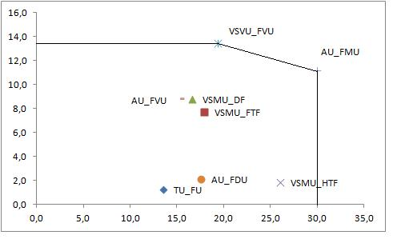
Výsledky - umenie
Poradie | DMU | Efektivita | Referenčná množina
1 | VSVU_FVU | 1,00 | VSVU_FVU | 1
1 | AU_FMU | 1,00 | AU_FMU | 1
3 | VSMU_HTF | 0,87 | AU_FMU | 1
4 | VSMU_DF | 0,70 | VSVU_FVU | 0,59 | AU_FMU | 0,41
5 | AU_FVU | 0,69 | VSVU_FVU | 0,73 | AU_FMU | 0,27
6 | VSMU_FTF | 0,66 | VSVU_FVU | 0,26 | AU_FMU | 0,74
7 | AU_FDU | 0,59 | AU_FMU | 1
8 | TU_FU | 0,45 | AU_FMU | 1

Slide 18
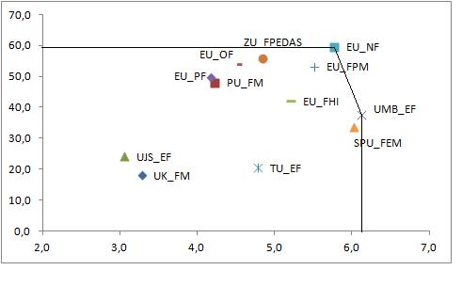
Výsledky – ekonomické vedy
Poradie | DMU | Efektivita | Referenčná množina
1 | UMB_EF | 1,00 | UMB_EF | 1,00
1 | EU_NF | 1,00 | EU_NF | 1,00
3 | SPU_FEM | 0,98 | UMB_EF | 1,00
4 | EU_FPM | 0,95 | UMB_EF | 0,15 | EU_NF | 0,85
5 | ZU_FPEDAS | 0,94 | EU_NF | 1,00
6 | EU_OF | 0,91 | EU_NF | 1,00
7 | EU_FHI | 0,87 | UMB_EF | 0,52 | EU_NF | 0,48
8 | EU_PF | 0,84 | EU_NF | 1,00
9 | PU_FM | 0,81 | EU_NF | 1,00
10 | TU_EF | 0,78 | UMB_EF | 1,00
11 | UK_FM | 0,54 | UMB_EF | 1,00
12 | UJS_EF | 0,51 | UMB_EF | 0,56 | EU_NF | 0,44

Slide 19
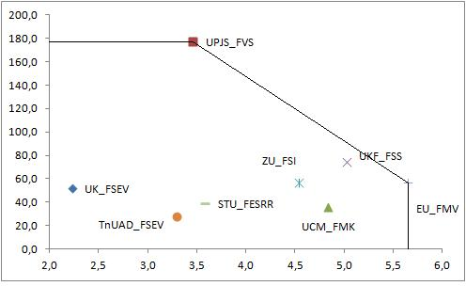
Výsledky – ostatné spoločenské vedy
Poradie | DMU | Efektivita | Referenčná množina
1 | UPJS_FVS | 1,00 | UPJS_FVS | 1,00
1 | EU_FMV | 1,00 | EU_FMV | 1,00
3 | UKF_FSS | 0,96 | UPJS_FVS | 0,18 | EU_FMV | 0,82
4 | UCM_FMK | 0,86 | EU_FMV | 1,00
5 | ZU_FSI | 0,83 | UPJS_FVS | 0,90 | EU_FMV | 0,91
6 | STU_FESRR | 0,64 | UPJS_FVS | 0,30 | EU_FMV | 0,97
7 | TnUAD_FSEV | 0,58 | EU_FMV | 1,00
8 | UK_FSEV | 0,48 | UPJS_FVS | 0,43 | EU_FMV | 0,57

Slide 20
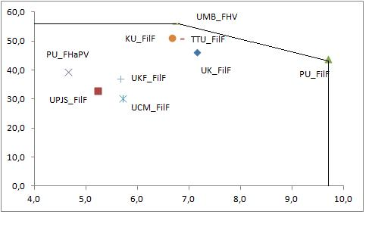
Výsledky – filozofické vedy
Poradie | DMU | Efektivita | Referenčná množina
1 | PU_FilF | 1,00 | PU_FilF | 1,00
1 | UMB_FHV | 1,00 | UMB_FHV | 1,00
3 | TTU_FilF | 0,94 | PU_FilF | 0,18 | UMB_FHV | 0,82
4 | KU_FilF | 0,94 | PU_FilF | 0,12 | UMB_FHV | 0,88
5 | UK_FilF | 0,90 | PU_FilF | 0,40 | UMB_FHV | 0,60
6 | UKF_FilF | 0,72 | PU_FilF | 0,38 | UMB_FHV | 0,62
7 | PU_FHaPV | 0,70 | UMB_FHV | 1,00
8 | UPJS_FilF | 0,65 | PU_FilF | 0,45 | UMB_FHV | 0,55
9 | UCM_FilF | 0,64 | PU_FilF | 0,72 | UMB_FHV | 0,28

Slide 21
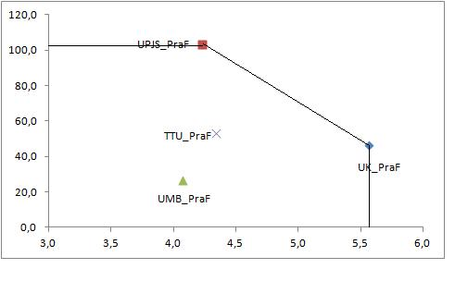
Výsledky – právne vedy
Poradie | DMU | Efektivita | Referenčná množina
1 | UK_PraF | 1,00 | UK_PraF | 1,00
1 | UPJS_PraF | 1,00 | UPJS_PraF | 1,00
3 | TTU_PraF | 0,84 | UK_PraF | 0,71 | UPJS_PraF | 0,29
4 | UMB_PraF | 0,73 | UK_PraF | 1,00

Slide 22
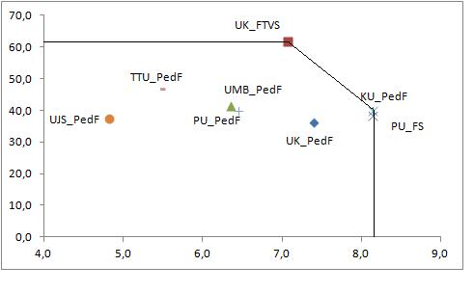
Výsledky – pedagogické vedy
Poradie | DMU | Efektivita | Referenčná množina
1 | UK_FTVS | 1,00 | UK_FTVS | 1,00
1 | KU_PedF | 1,00 | KU_PedF | 1,00
3 | PU_FS | 1,00 | KU_PedF | 1,00
4 | UK_PedF | 0,91 | KU_PedF | 1,00
5 | UMB_PedF | 0,83 | UK_FTVS | 0,37 | KU_PedF | 0,63
6 | PU_PedF | 0,83 | UK_FTVS | 0,46 | KU_PedF | 0,54
7 | UKF_PedF | 0,79 | UK_FTVS | 0,84 | KU_PedF | 0,16
8 | TTU_PedF | 0,77 | UK_FTVS | 0,96 | KU_PedF | 0,40
9 | UJS_PedF | 0,66 | UK_FTVS | 0,77 | KU_PedF | 0,23

Slide 23
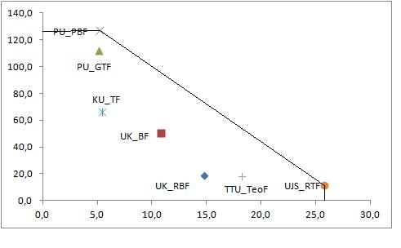
Výsledky – teologické vedy
Poradie | DMU | Efektivita | Referenčná množina
1 | PU_PBF | 1,00 | PU_PBF | 1,00
1 | UJS_RTF | 1,00 | UJS_RTF | 1,00
3 | PU_GTF | 0,90 | PU_PBF | 0,97 | UJS_RTF | 0,21
4 | TTU_TeoF | 0,77 | PU_PBF | 0,10 | UJS_RTF | 0,90
5 | UK_BF | 0,71 | PU_PBF | 0,51 | UJS_RTF | 0,49
6 | UK_RBF | 0,65 | PU_PBF | 0,15 | UJS_RTF | 0,85
7 | KU_TF | 0,62 | PU_PBF | 0,83 | UJS_RTF | 0,17

Slide 24
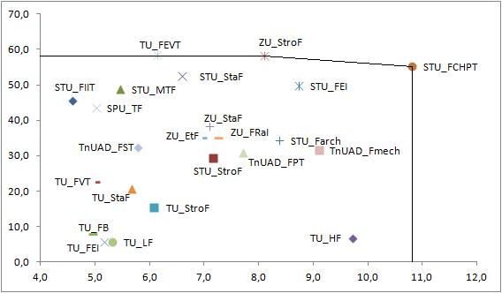
Výsledky – technické vedy

Slide 25
Výsledky – technické smery
Poradie | DMU | Efektivita | Referenčná množina
1 | STU_FCHPT | 1,00 | STU_FCHPT | 1,00
1 | ZU_StroF | 1,00 | ZU_StroF | 1,00
1 | TU_FEVT | 1,00 | TU_FEVT | 1,00
4 | STU_StaF | 0,90 | ZU_StroF | 0,60 | TU_FEVT | 0,40
5 | TU_HF | 0,90 | STU_FCHPT | 1,00
6 | STU_FEI | 0,88 | STU_FCHPT | 0,66 | ZU_StroF | 0,34
7 | TnUAD_Fmech | 0,84 | STU_FCHPT | 1,00
8 | STU_MTF | 0,83 | ZU_StroF | 0,21 | TU_FEVT | 0,79
9 | STU_FIIT | 0,78 | TU_FEVT | 1,00
10 | STU_Farch | 0,77 | STU_FCHPT | 1,00
11 | SPU_TF | 0,75 | ZU_StroF | 0,30 | TU_FEVT | 0,70
12 | TnUAD_FPT | 0,71 | STU_FCHPT | 1,00
13 | ZU_StaF | 0,69 | STU_FCHPT | 0,83 | ZU_StroF | 0,17
14 | ZU_FRaI | 0,67 | STU_FCHPT | 1,00
15 | STU_StroF | 0,66 | STU_FCHPT | 1,00
16 | ZU_EtF | 0,64 | STU_FCHPT | 1,00
17 | TnUAD_FST | 0,58 | STU_FCHPT | 0,71 | ZU_StroF | 0,29
18 | TU_StroF | 0,56 | STU_FCHPT | 1,00
19 | TU_StaF | 0,53 | STU_FCHPT | 1,00
20 | TU_LF | 0,49 | STU_FCHPT | 1,00
21 | TU_FEI | 0,48 | STU_FCHPT | 1,00
22 | TU_FVT | 0,46 | STU_FCHPT | 1,00
23 | TU_FB | 0,46 | STU_FCHPT | 1,00

Slide 26
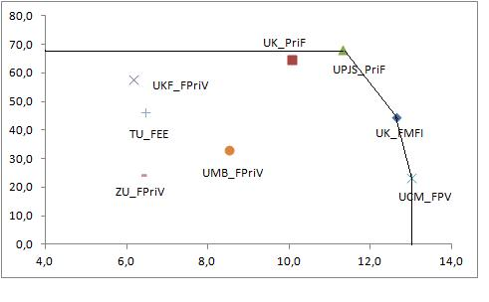
Výsledky – prírodné vedy
Poradie | DMU | Efektivita | Referenčná množina
1 | UK_FMFI | 1,00 | UK_FMFI | 1,00
1 | UPJS_PriF | 1,00 | UPJS_PriF | 1,00
1 | UCM_FPV | 1,00 | UCM_FPV | 1,00
4 | UK_PriF | 0,95 | UPJS_PriF | 1,00
5 | UKF_FPriV | 0,85 | UPJS_PriF | 1,00
6 | UMB_FPriV | 0,68 | UK_FMFI | 0,84 | UPJS_PriF | 0,16
7 | TU_FEE | 0,68 | UPJS_PriF | 1,00
8 | ZU_FPriV | 0,51 | UK_FMFI | 0,87 | UPJS_PriF | 0,13

Slide 27
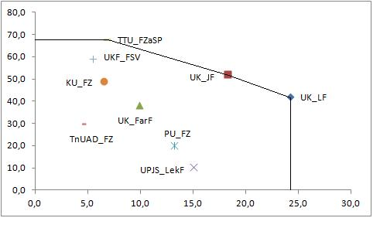
Výsledky – lekárske vedy
Poradie | DMU | Efektivita | Referenčná množina
1 | UK_LF | 1,00 | UK_LF | 1,00
1 | UK_JF | 1,00 | UK_JF | 1,00
1 | TTU_FZaSP | 1,00 | TTU_FZaSP | 1,00
4 | UKF_FSV | 0,87 | TTU_FZaSP | 1,00
5 | KU_FZ | 0,75 | UK_JF | 0,16 | TTU_FZaSP | 0,84
6 | UK_FarF | 0,67 | UK_JF | 0,69 | TTU_FZaSP | 0,31
7 | UPJS_LekF | 0,62 | UK_LF | 1,00
8 | PU_FZ | 0,54 | UK_LF | 1,00
9 | TnUAD_FZ | 0,47 | UK_JF | 0,23 | TTU_FZaSP | 0,77

Slide 28
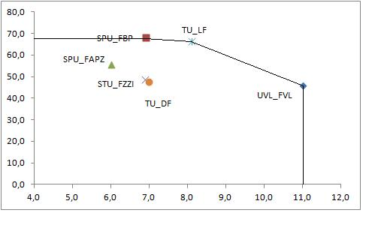
Výsledky – pôdohospodárske vedy
Poradie | DMU | Efektivita | Referenčná množina
1 | UVL_FVL | 1,00 | UVL_FVL | 1,00
1 | SPU_FBP | 1,00 | SPU_FBP | 1,00
1 | TU_LF | 1,00 | TU_LF | 1,00
4 | SPU_FAPZ | 0,82 | SPU_FBP | 0,69 | TU_LF | 0,31
5 | STU_FZZI | 0,79 | UVL_FVL | 0,22 | TU_LF | 0,78
6 | TU_DF | 0,79 | UVL_FVL | 0,27 | TU_LF | 0,73

Slide 29
Zoradenie vysokých škôl
Názov | Priemer | Počet fakúlt | Medián | Maximum | Minimum | Variancia | Smerodajná odchylka
UNIVERZITA VETERIN.LEK. | 1,000 | 1 | 1,000 | 1,000 | 1,000
VŠ VÝTVARNÝCH UMENÍ | 1,000 | 1 | 1,000 | 1,000 | 1,000
EKONOMICKÁ UNIVERZITA | 0,927 | 6 | 0,926 | 1,000 | 0,837 | 0,0045 | 0,0668
TECH. UNIVERZITA ZVOLEN | 0,866 | 4 | 0,893 | 1,000 | 0,679 | 0,0258 | 0,1606
TRNAVSKÁ UNIVERZITA | 0,864 | 5 | 0,839 | 1,000 | 0,768 | 0,0108 | 0,1041
UNIVERZITA P.J.ŠAFÁRIKA | 0,854 | 5 | 1,000 | 1,000 | 0,621 | 0,0401 | 0,2002
UNIVERZITA MATEJA BELA | 0,850 | 5 | 0,833 | 1,000 | 0,684 | 0,0216 | 0,1471
PREŠOVSKÁ UNIVERZITA | 0,847 | 8 | 0,864 | 1,000 | 0,544 | 0,0268 | 0,1636
UNIVER. KONŠT. FILOZOFA | 0,836 | 5 | 0,849 | 0,956 | 0,718 | 0,0080 | 0,0892
SLOV.TECHN. UNIVERZITA | 0,833 | 7 | 0,835 | 1,000 | 0,662 | 0,0118 | 0,1085
UNIV.sv.CYRILA a METODA | 0,833 | 3 | 0,857 | 1,000 | 0,643 | 0,0322 | 0,1796
SLOV. POĽNOHOSP. UNIV. | 0,831 | 6 | 0,807 | 1,000 | 0,643 | 0,0193 | 0,1388
UNIVERZITA KOMENSKÉHO | 0,831 | 13 | 0,909 | 1,000 | 0,475 | 0,0380 | 0,1950
KATOLÍCKA UNIVERZITA | 0,826 | 4 | 0,844 | 1,000 | 0,618 | 0,0306 | 0,1749
AKADÉMIA UMENÍ | 0,758 | 3 | 0,687 | 1,000 | 0,587 | 0,0465 | 0,2155
ŽILINSKÁ UNIVERZITA | 0,755 | 7 | 0,686 | 1,000 | 0,511 | 0,0306 | 0,1750
VŠ MÚZICKÝCH UMENÍ | 0,742 | 3 | 0,701 | 0,869 | 0,656 | 0,0125 | 0,1120
UNIVERZITA J.SELYEHO | 0,724 | 3 | 0,659 | 1,000 | 0,512 | 0,0628 | 0,2505
TRENČIANSKA UNIVERZITA | 0,637 | 5 | 0,584 | 0,842 | 0,468 | 0,0207 | 0,1440
TECH. UNIVERZITA KOŠICE | 0,569 | 9 | 0,493 | 0,900 | 0,451 | 0,0258 | 0,1607

Slide 30
Záver
Predstavili a použili sme výstupne orientovaný BCC model
Vyhodnotenie efektivity jednotlivých fakúlt za rok 2010
Našli sme efektívne jednotky v rámci homogénnej skupiny

Slide 31
Otázky ?

